Slide 1

웹 프로그래밍
김지은
ⓒSaebyeol Yu. Saebyeol’s PowerPoint

Slide 2

목차
1
계획
2
개발환경
3
정보 구성도
4
UI & 시연
ⓒSaebyeol Yu. Saebyeol’s PowerPoint

Slide 3
Part 1
계획
나만의 아이디어 상품을 만들어 다양한 사람들에게도 보여주기 위한 것과
그 상품을 팔아보고 싶었기에 만들게 되었습니다
계기
컨셉
나만의 굿즈를 만들어 보거나 팔아보세요!
컬러
파스텔톤 하늘색
자신의 아이디어를 표현하고 싶은 사람들
누구나 굿즈를 만들어 보거나 팔고 싶은 분들
타겟

Slide 4
Part 2
개발환경
Gradle
MySQL
IntelliJ
Spring
Boot
Java 11

Slide 5
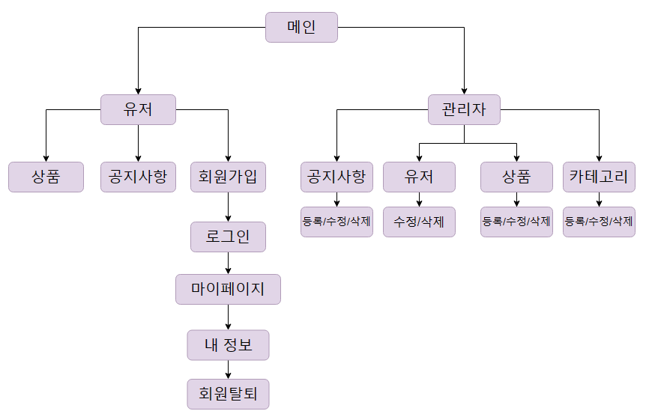
Part 3
정보 구성도

Slide 6
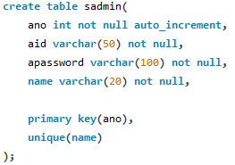
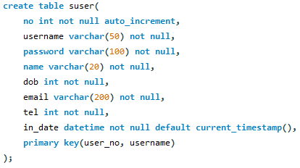
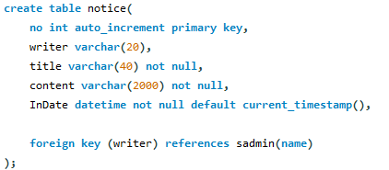
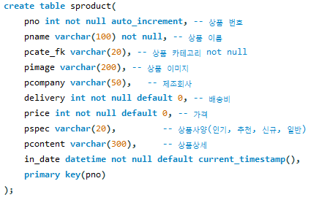
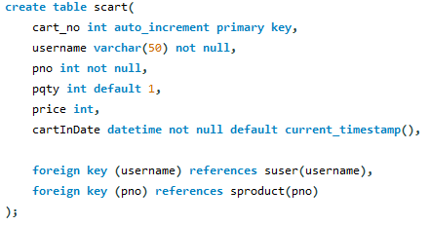
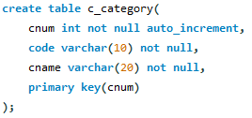
Part 3
정보 구성
관리자
유저
공지사항
상품
장바구니
카테고리

Slide 7
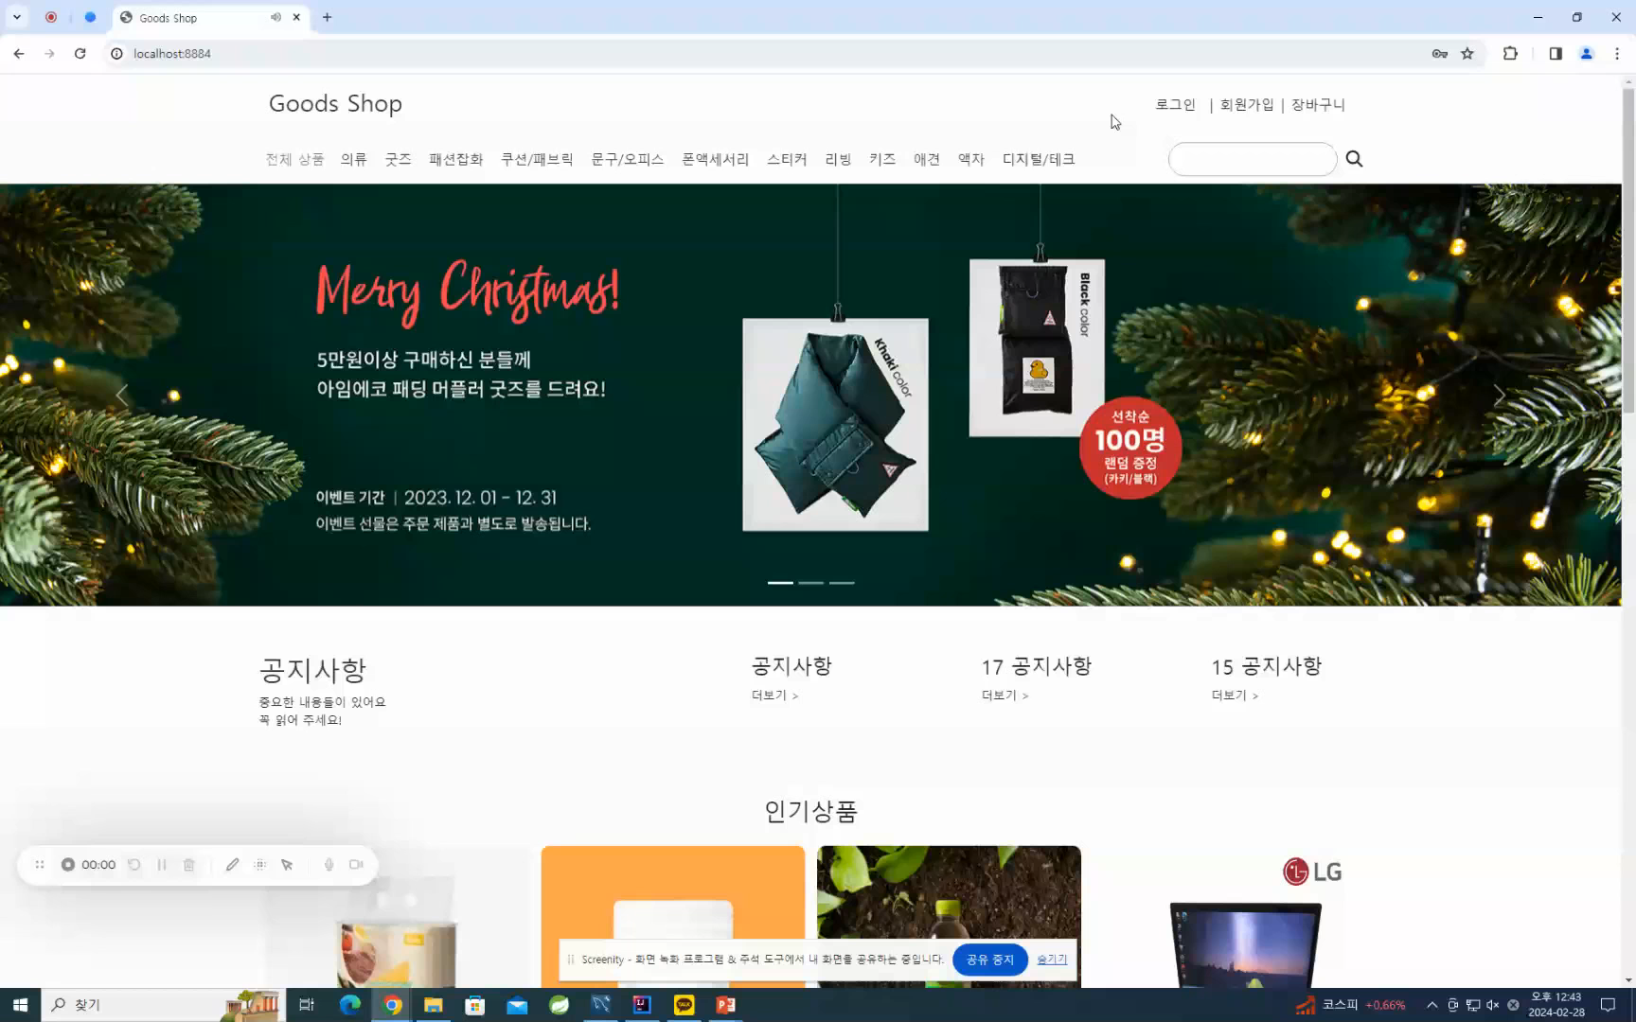
Part 4
UI & 시연 (유저 화면)

Slide 8
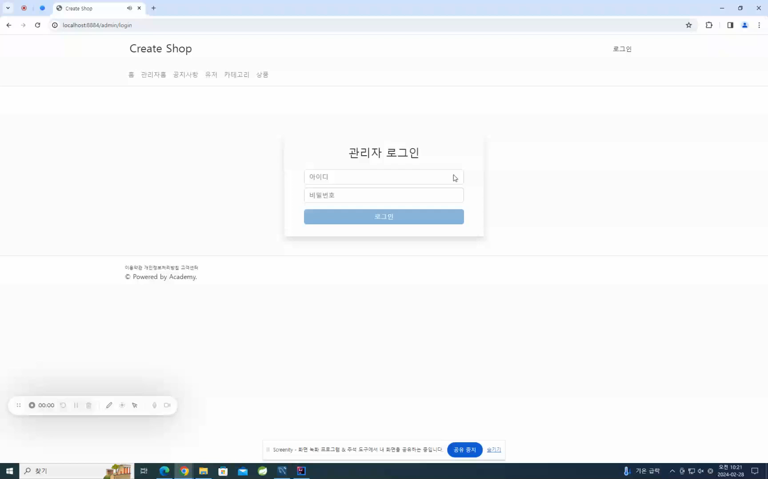
Part 4
UI & 시연 (관리자 화면)

Slide 9
감사합니다
ⓒSaebyeol Yu. Saebyeol’s PowerPoint

